Slide 1
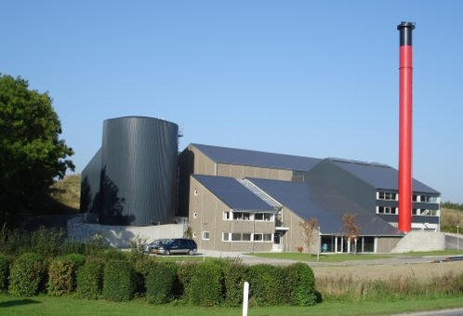

Rønde Fjernvarme A.m.b.a.
Generalforsamling 20.03.2024
Velkommen

Slide 2
Generalforsamling 20.03.2024
DAGSORDEN
Valg af dirigent.
Bestyrelsens beretning for det forløbne regnskabsår.
Den reviderede årsrapport efter regnskabsloven fremlægges til
godkendelse.
Budget opgjort efter varmeforsyningslovens prisbestemmelser for
indeværende drifts år fremlægges til orientering.
Fremlæggelse af investeringsplan for kommende år til orientering
Forslag fra bestyrelsen
Indkomne forslag fra andelshavere/varmeaftagere.
8. Valg af bestyrelsesmedlemmer.
9. Valg af suppleanter til bestyrelsen.
Valg af revisor.
Eventuelt.

Slide 3
Generalforsamling 20.03.2024
Til dirigent foreslår bestyrelsen:
Advokat Karsten Fryland Nielsen

Slide 4
Generalforsamling 20.03.2024
DAGSORDEN
Valg af dirigent.
Bestyrelsens beretning for det forløbne regnskabsår.
Den reviderede årsrapport efter regnskabsloven fremlægges til
godkendelse.
Budget opgjort efter varmeforsyningslovens prisbestemmelser for
indeværende drifts år fremlægges til orientering.
Fremlæggelse af investeringsplan for kommende år til orientering
Forslag fra bestyrelsen
Indkomne forslag fra andelshavere/varmeaftagere.
8. Valg af bestyrelsesmedlemmer.
9. Valg af suppleanter til bestyrelsen.
10. Valg af revisor.
11. Eventuelt.

Slide 5
Varmepriser 2024
Rønde Fjernvarme følger inflationen og prisen
pr. 01.01.2024 er:
Abonnementsafgift (pr. måler)
Rumafgift pr. m2
Varmepris pr. MWh
1000,-
21,-
485,-
Alle priser er incl. moms

Slide 6

Tariffer 1.1.2024 - 31.12.2024
Beregning for et standard hus:
130 m2 og et årligt varmeforbrug på 18,1 MWh
Ny pris 1.1.24 – 31.12.24
2024 2023
Varme 18,1 MWh 8.778 kr. 8.616 kr.
Arealafgift 2.730 kr. 2.730 kr.
Målerafgift 1.000 kr. 1.000 kr.
Moms 3.127 kr. 3.086 kr.
I alt 15.635 kr. 15.432 kr.
En stigning på 203 kr.

Slide 7
Beretning for året 2023

Slide 8
Beretning for året 2023

Slide 9


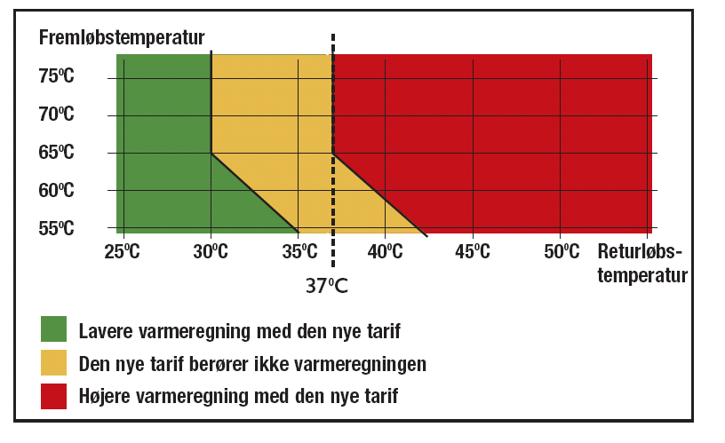
Beretning for året 2023
Motivationstariffen
Pr. 31.12. blev der udsendt opgørelse til alle varmeaftagere som
bliver tillagt ekstrabetaling eller godtgørelse for det forgangne år.
Hvis man er i det røde felt så kontakt Rønde Fjernvarme. Vi rådgiver gerne med at få returtemperaturen ned.
583 forbrugere blev opkrævet 709.713 kr.
325 forbrugere fik returneret 106. kr.

Slide 10
Beretning for året 2023

Slide 11
Beretning for året 2023

Slide 12
Beretning for året 2023
Nyt værk fordi :
Vi har brug for større effekt.
Vi har behov for mere lagerplads til halm.
Vi har behov for mere kapacitet til varmt vand.
Vi har behov for ny halmkedel.
Bedre tilkørselsforhold.
Vi ønsker at bruge flere energi kilder.
Vi kan tilbyde samarbejde med andre værker.

Slide 13
Alternative energikilder
Solenergi : Kræver plads – og er afhængig af sol.
Kommunen har sagt stop for nye solparker
Varmepumper : Kræver el og støjer.

Slide 14
Alternative energikilder
Vi vil gerne samarbejde med andre partnere.
Eksempelvis NRGI, der vil lave strøm på
3 solcelleparker på Djursland
Den nærmeste er Margrethe Lund nord for Ryomgård
Men det er desværre for dyrt,
at lægge 12 km fjernvarmerør til Rønde

Slide 15
Samarbejde med andre værker
Vi vil gerne samarbejde med andre værker.
Vi har været i kontakt med Hornslet,
som får varmen fra Studstrup.
Vi har også været i dialog med Studstrup
men afstanden er for stor.
Vi er i løbende dialog med Thorsager Fjernvarme

Slide 16
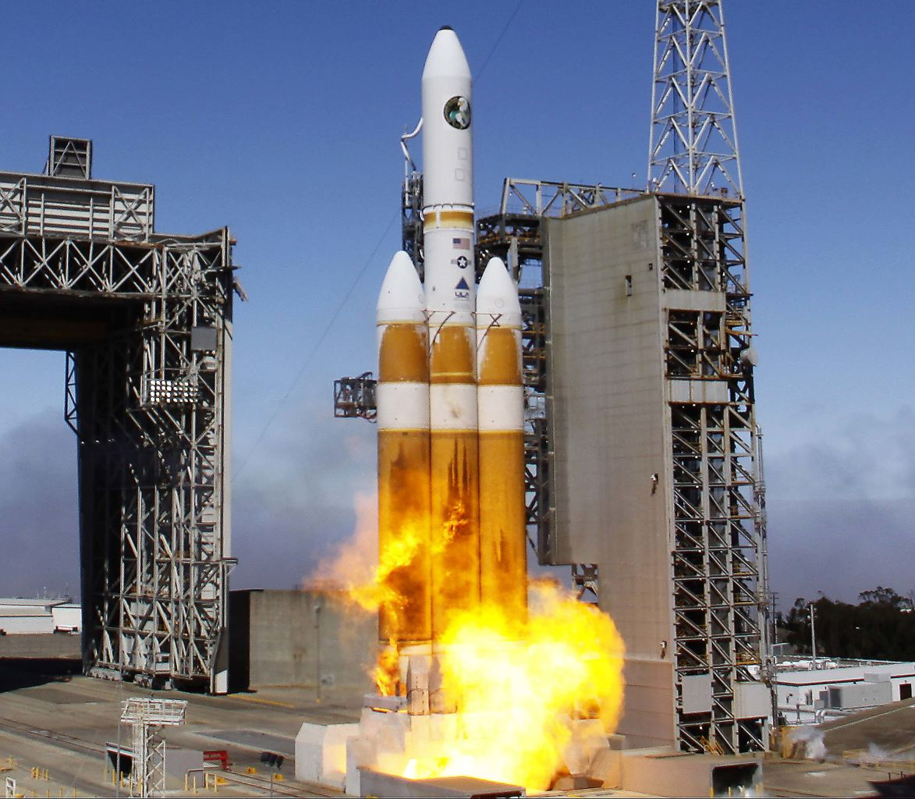
Beretning for året 2023
Hvordan får vi et nyt værk :
Sidste år tegnede en rådgiver en skitse og lavede et overslag.
Den var klar d. 10.03.23
Der skal laves en lokalplan
Vi skal lave et EU udbud og vælge en entreprenør.
Forventet klar d. 01.04.25
Opførsel af nyt værk
Forventet klar 2029

Slide 17
Gant diagram

Slide 18
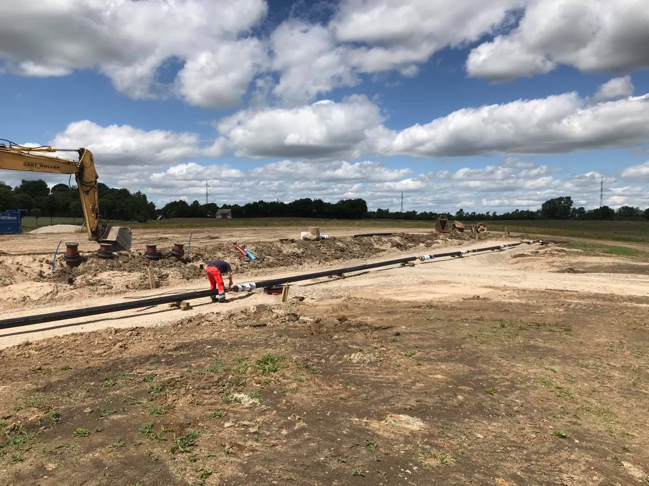
Beretning for året 2023
Projekt Rodskov
Mulighed for 198 nye forbrugere
Ved 100 forbrugere løber det rundt.
Hvor hurtigt vokser forbruger antallet i Rodskov
Ny rørledning pris.
Pt. Varmer vi med pillefyr.

Slide 19
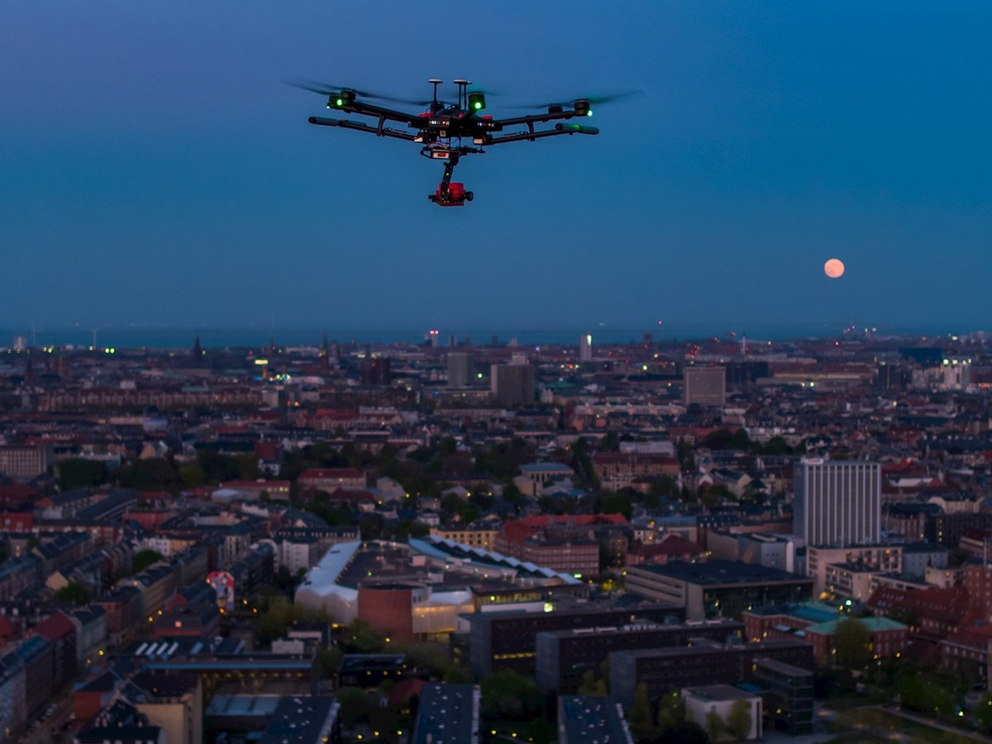
Beretning for året 2023

Slide 20
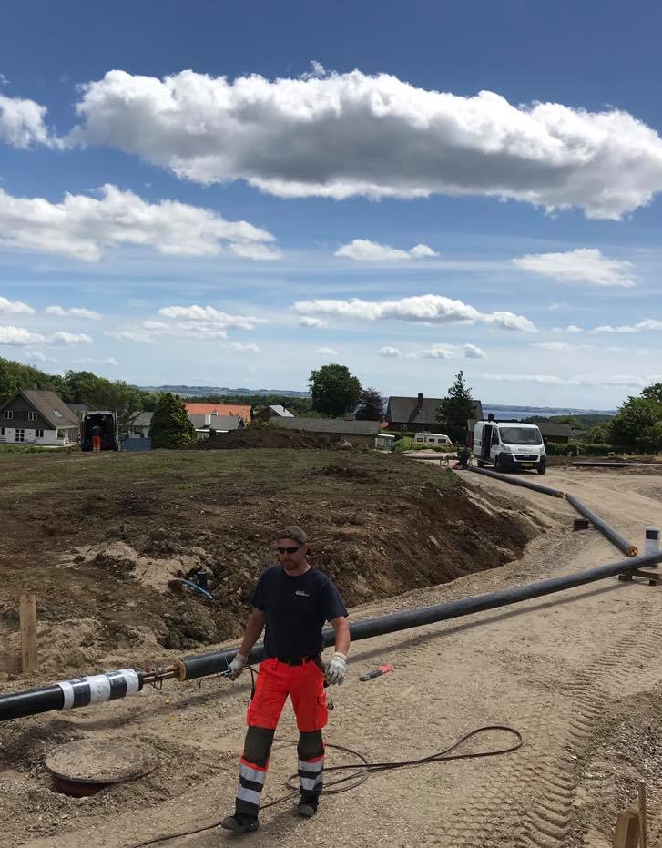
989 meter ny hovedledning
1281 meter ny stikledning

Slide 21
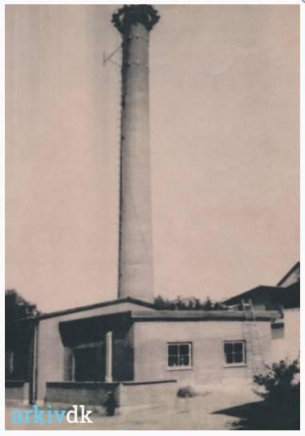

Beretning for året 2023

Slide 22
Generalforsamling 20.03.2024
DAGSORDEN
Valg af dirigent.
Bestyrelsens beretning for det forløbne regnskabsår.
Den reviderede årsrapport efter regnskabsloven fremlægges til
godkendelse.
Budget opgjort efter varmeforsyningslovens prisbestemmelser for
indeværende drifts år fremlægges til orientering.
Fremlæggelse af investeringsplan for kommende år til orientering
Forslag fra bestyrelsen
Indkomne forslag fra andelshavere/varmeaftagere.
Valg af bestyrelsesmedlemmer.
9. Valg af suppleanter til bestyrelsen.
Valg af revisor.
Eventuelt.

Slide 23
Generalforsamling 20.03.2024
Fremlæggelse af regnskab
for året 2023
ved Heidi Liann Jarlund

Slide 24
Generalforsamling 20.03.2024
DAGSORDEN
Valg af dirigent.
Bestyrelsens beretning for det forløbne regnskabsår.
Den reviderede årsrapport efter regnskabsloven fremlægges til
godkendelse.
Budget opgjort efter varmeforsyningslovens prisbestemmelser for
indeværende drifts år fremlægges til orientering.
Fremlæggelse af investeringsplan for kommende år til orientering
Forslag fra bestyrelsen
Indkomne forslag fra andelshavere/varmeaftagere.
Valg af bestyrelsesmedlemmer.
Valg af suppleanter til bestyrelsen.
Valg af revisor.
Eventuelt.

Slide 25
Generalforsamling 20.03.2024
DAGSORDEN
Valg af dirigent.
Bestyrelsens beretning for det forløbne regnskabsår.
Den reviderede årsrapport efter regnskabsloven fremlægges til
godkendelse.
Budget opgjort efter varmeforsyningslovens prisbestemmelser for
indeværende drifts år fremlægges til orientering.
Fremlæggelse af investeringsplan for kommende år til orientering
Forslag fra bestyrelsen
Indkomne forslag fra andelshavere/varmeaftagere.
Valg af bestyrelsesmedlemmer.
Valg af suppleanter til bestyrelsen.
Valg af revisor.
Eventuelt.

Slide 26
Generalforsamling 20.03.2024
DAGSORDEN
Valg af dirigent.
Bestyrelsens beretning for det forløbne regnskabsår.
Den reviderede årsrapport efter regnskabsloven fremlægges til
godkendelse.
Budget opgjort efter varmeforsyningslovens prisbestemmelser for
indeværende drifts år fremlægges til orientering.
Fremlæggelse af investeringsplan for kommende år til orientering
Forslag fra bestyrelsen
Indkomne forslag fra andelshavere/varmeaftagere.
Valg af bestyrelsesmedlemmer.
Valg af suppleanter til bestyrelsen.
Valg af revisor.
Eventuelt.

Slide 27


Indkomne forslag
Bestyrelsen ønsker at kunne honorere
fagligt arbejde ud over bestyrelsesarbejde.
  Derfor ønskes generalforsamlingens godkendelse af, at der afsættes kr. 100.000- som bestyrelsen kan bruge til at honorere x-tra faglig arbejdsindsats, vi ellers skulle købe os til.

Slide 28
Indkomne forslag
Bestyrelsen ønsker generalforsamlingens godkendelse af, at erstatte nuværende pillefyr med et rør for at forsyne Rodskov med fjernvarme fra Rønde. (Reduktion af CO2 : 161 tons.)
Afstand 3,5 km.
Pris for rørlægning 12 mil.

Slide 29
Generalforsamling 20.03.2024
DAGSORDEN
Valg af dirigent.
Bestyrelsens beretning for det forløbne regnskabsår.
Den reviderede årsrapport efter regnskabsloven fremlægges til
godkendelse.
Budget opgjort efter varmeforsyningslovens prisbestemmelser for
indeværende drifts år fremlægges til orientering.
Fremlæggelse af investeringsplan for kommende år til orientering
Forslag fra bestyrelsen
Indkomne forslag fra andelshavere/varmeaftagere.
Valg af bestyrelsesmedlemmer.
Valg af suppleanter til bestyrelsen.
Valg af revisor.
Eventuelt.

Slide 30

Indkomne forslag
Rønde Fjernvarme opfordres til at supplere/etablere vedvarende energi som energikilde til fjernvarmeværket. Der kan henvises til NRGI og TLV forsynings projekt: Energiparken 106 ha solceller og tre vindmøller ved Trustrup.

Slide 31
Generalforsamling 20.03.2024
DAGSORDEN
Valg af dirigent.
Bestyrelsens beretning for det forløbne regnskabsår.
Den reviderede årsrapport efter regnskabsloven fremlægges til
godkendelse.
Budget opgjort efter varmeforsyningslovens prisbestemmelser for
indeværende drifts år fremlægges til orientering.
Fremlæggelse af investeringsplan for kommende år til orientering
Forslag fra bestyrelsen
Indkomne forslag fra andelshavere/varmeaftagere.
Valg af bestyrelsesmedlemmer.
Valg af suppleanter til bestyrelsen.
Valg af revisor.
Eventuelt.

Slide 32

Valg - bestyrelsen
På valg :
Morten Byrial - villig til genvalg
Henning Sørensen - villig til genvalg
John Schlage - ønsker ikke genvalg
Lone Smedegaard - ønsker ikke genvalg
Lars Dyrup - ønsker ikke genvalg

Slide 33
Generalforsamling 22.03.2023
DAGSORDEN
Valg af dirigent.
Bestyrelsens beretning for det forløbne regnskabsår.
Den reviderede årsrapport efter regnskabsloven fremlægges til
godkendelse.
Budget opgjort efter varmeforsyningslovens prisbestemmelser for
indeværende driftsår fremlægges til orientering.
Fremlæggelse af investeringsplan for kommende år til orientering
Forslag fra bestyrelsen
Indkomne forslag fra andelshavere/varmeaftagere.
Valg af bestyrelsesmedlemmer.
Valg af suppleanter til bestyrelsen.
Valg af revisor.
Eventuelt.

Slide 34
Valg - suppleanter til bestyrelsen
På valg :
Aage Dam, Ugelbølle - ikke villig til genvalg
Villig til at stille op
Lars Dyrup - villig til valg

Slide 35
Generalforsamling 20.03.2024
DAGSORDEN
Valg af dirigent.
Bestyrelsens beretning for det forløbne regnskabsår.
Den reviderede årsrapport efter regnskabsloven fremlægges til
godkendelse.
Budget opgjort efter varmeforsyningslovens prisbestemmelser for
indeværende drifts år fremlægges til orientering.
Fremlæggelse af investeringsplan for kommende år til orientering
Forslag fra bestyrelsen:
Indkomne forslag fra andelshavere/varmeaftagere.
Valg af bestyrelsesmedlemmer.
Valg af suppleanter til bestyrelsen.
Valg af revisor.
Eventuelt.

Slide 36

Valg af revisor
Bestyrelsen foreslår genvalg af:
Redmark
Statsautoriseret revisionsaktieselskab
Hasseris Bymidte 6
9000 Ålborg
v/ statsaut.revisor Frank Nørgaard
som ekstern uafhængig revisor

Slide 37
Generalforsamling 20.03.2024
DAGSORDEN
Valg af dirigent.
Bestyrelsens beretning for det forløbne regnskabsår.
Den reviderede årsrapport efter regnskabsloven fremlægges til
godkendelse.
Budget opgjort efter varmeforsyningslovens prisbestemmelser for
indeværende drifts år fremlægges til orientering.
Fremlæggelse af investeringsplan for kommende år til orientering
Forslag fra bestyrelsen
Indkomne forslag fra andelshavere/varmeaftagere.
Valg af bestyrelsesmedlemmer.
Valg af suppleanter til bestyrelsen.
Valg af revisor.
Eventuelt.

Slide 38
Generalforsamling 20.03.2024
Eventuelt

Slide 39
Rønde Fjernvarme
Tak fordi I mødte op og tak for i aften ☺

